Slide 1




CHỦ ĐỀ 1: PHÁT HUY TRUYỀN THỐNG NHÀ TRƯỜNG
(HOẠT ĐỘNG 5 + 6)

Slide 2
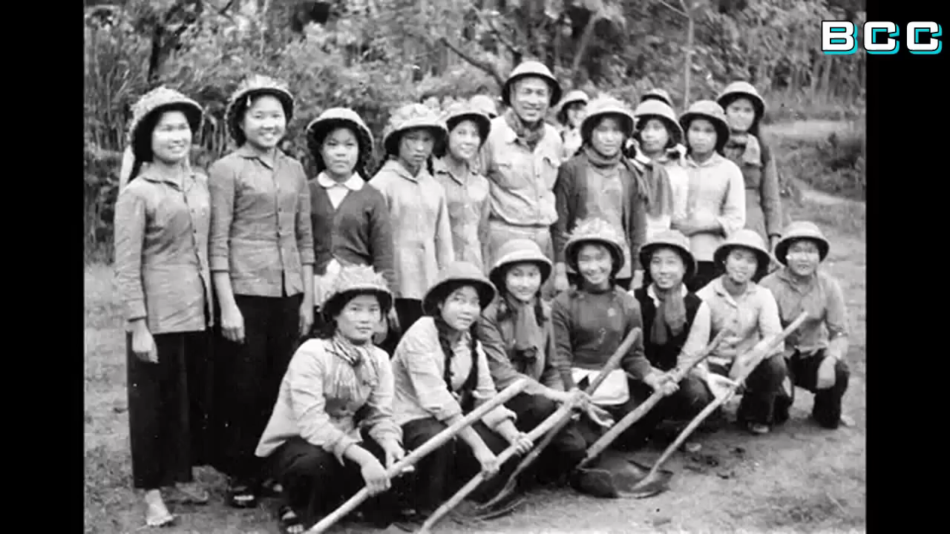
Mời cả lớp cùng lắng nghe bài hát: “Tuổi trẻ thế hệ Bác Hồ”.

Slide 3


Bài hát nói về nội dung gì?
Em có suy nghĩ gì sau khi nghe bài hát?

Slide 4
NỘI DUNG BÀI HỌC
Hoạt động 5
Thực hiện một số các biện pháp thu hút các bạn vào hoạt động chung
Hoạt động 6
Xây dựng và thực hiện kế hoạch tự rèn luyện bản thân để thực hiện tốt các quy định chung

Slide 5




Hoạt động 5:
Thực hiện một số biện pháp thu hút các bạn vào hoạt động chung

Slide 6
1. Thảo luận một số biện pháp thu hút các bạn vào hoạt động chung

Slide 7

NHIỆM VỤ 1: Biện pháp thu hút các bạn vào hoạt động chung?
+ Mời các bạn tham gia thiết kế và chuẩn bị hoạt động.
+ Tổ chức hoạt động chung sao cho có ý nghĩa, hấp dẫn với nội dung phong phú, hình thức đa dạng, tránh hình thức
+ Động viên, thuyết phục để bạn thấy được trách nhiệm của người HS là phải tham gia hoạt động chung và thấy được ích lợi của sự tham gia.
+ Với những bạn ngại tham gia cẩn tìm hiểu sở thích và nhu cầu của bạn để tìm ra hoạt động phù hợp, để bạn được trải nghiệm những cảm xúc tích cực từ đó tạo hứng thú thích tham gia hoạt động chung.
+ Hỗ trợ khi bạn gặp khó khăn trong quá trình hoạt động.

Slide 8
2. Thực hành thu hút bạn vào hoạt động chung

Slide 9



NHIỆM VỤ 2: LỰA CHỌN BIỆN PHÁP
HS làm việc theo cặp đôi, lựa chọn biện pháp phù hợp và thể hiện cách thu hút bạn vào hoạt động theo tình huống:
“Lớp được phân công thực hiện chủ đề văn nghệ cho hoạt động sinh hoạt dưới cờ, một số bạn có khả năng văn nghệ nhưng không muốn tham gia”.

Slide 10

Động viên, thuyết phục bạn tham gia hoạt động văn nghệ.
Cùng các bạn tham gia thiết kế và chuẩn bị cho tiết mục văn nghệ.
Cùng các bạn luyện tập hát, múa.
Phân công nhiệm vụ theo sở thích của từng bạn: hát bè, hát đơn, múa phụ họa,....

Slide 11
3. Thảo luận biện pháp thu hút các bạn vào một số hoạt động giáo dục của Đoàn thanh niên

Slide 12

NHIỆM VỤ 3: KỂ MỘT SỐ HOẠT ĐỘNG CỦA ĐOÀN THANH NIÊN VÀ CẢM NHẬN KHI EM CÙNG CÁC BẠN THAM GIA

Slide 13

Hoạt động của Đoàn Thanh Niên | Cảm nhận của em

Slide 14
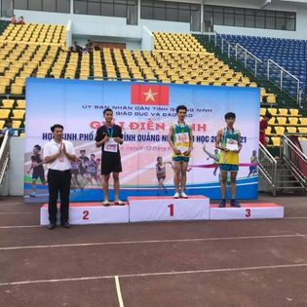

THI ĐẤU THỂ THAO

Slide 15
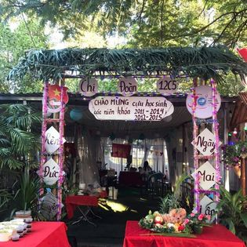
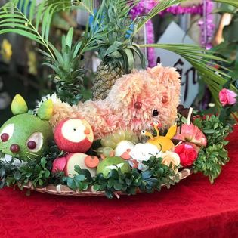
HOẠT ĐỘNG CẮM TRẠI

Slide 16
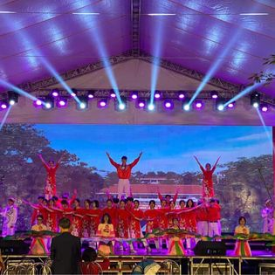
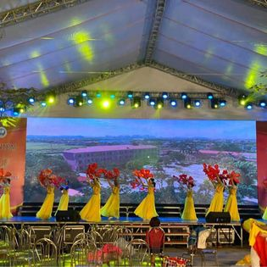
HOẠT ĐỘNG VĂN NGHỆ

Slide 17
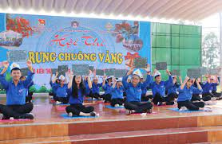
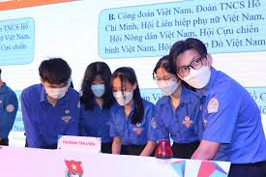
THAM GIA CÁC CUỘC THI KIẾN THỨC

Slide 18
Chia sẻ của một bạn tham gia tích cực hoạt động của Đoàn thanh niên!

Slide 19
4. Thảo luận biện pháp thu hút các bạn tham gia hoạt động do Đoàn TNCS Hồ Chí Minh địa phương tổ chức
Kể tên các hoạt động ý nghĩa của đoàn TNCS Hồ Chí Minh địa phương tổ chức?

Slide 20
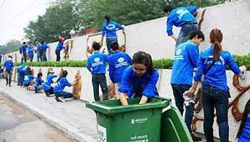
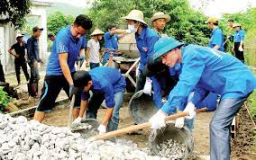
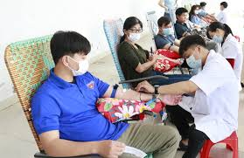

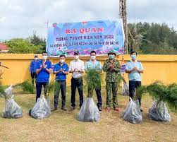
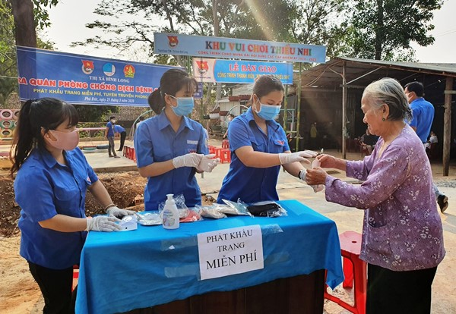

Slide 21
Hoạt động 6. Xây dựng và thực hiện kế hoạch tự rèn luyện bản thân để thực hiện tốt quy định chung
1. Xác định những điều cản trở em thực hiện tốt những yêu cầu trong nội quy của trường, lớp và quy định của cộng đồng để lập kế hoạch và thực hiện.
2. Ghi chép lại kết quả thực hiện để chia sẻ với lớp.
Tiết sinh hoạt lớp sẽ là thời điểm tổ chức chia sẻ kết quả thực hiện và đánh giá kết quả đạt được của cá nhân.

Slide 22

VUI KHOẺ CUỐI GIỜ
Thi thổi bóng
Lớp cử 2 đội,( mỗi đội 5 người ) xếp thành hàng ngang và đứng quay mặt vào nhau. Thành viên mỗi đội được ban tổ chức phát cho 5 quả bóng bay. Khi hiệu lệnh bắt đầu, thành viên đầu tiên sẽ cố gắng dùng hơi để thổi quả bóng cho tới khi quả bóng đó vỡ. Sau đó đến thành viên thứ 2 thổi bóng tiếp. Đội nào thổi vỡ được tất cả các quả bóng nhanh nhất sẽ chiến thắng.

